Slide 1
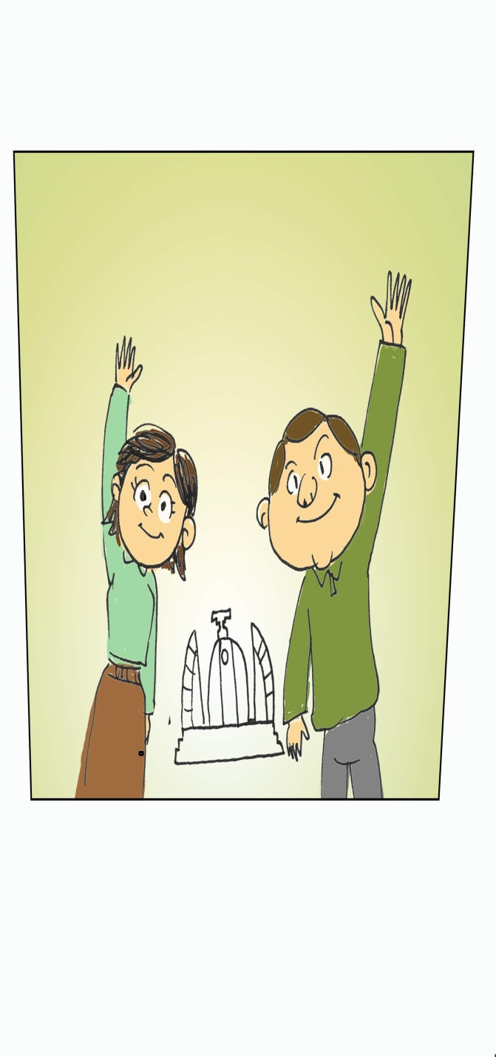
การมีส่วนร่วมทางการเมือง
Political participation
ของภาคประชาชน
ดร.สติธร ธนานิธิโชติ
8 ธันวาคม 2559

Slide 2
เมื่อพูดถึง “การมีส่วนร่วมทางการเมือง (political participation) ท่านนึกถึงอะไร?

Slide 3
แต่เดิม...
การมีส่วนร่วมทางการเมือง = การมีส่วนร่วมโดยการไปใช้สิทธิเลือกตั้ง
- ดู Voter Turnout เป็นหลัก
ต่อมา...ถูกอธิบายในความหมายที่กว้างขึ้น
- เพิ่มเติมกิจกรรมที่นอกเหนือจากการเลือกตั้งเข้ามา เช่น

Slide 4
Milbrath และ Goel (1965) อธิบายว่า
การเข้ามีส่วนร่วมทางการเมือง หมายถึง
การกระทำของบุคคลเพื่อพยายามมีอิทธิพลหรือสนับสนุนต่อรัฐบาลและระบบการเมือง
และยังรวมถึงบทบาทของประชาชนในการกระทำใดๆ เพื่อมีอิทธิพลต่อผลทางการเมือง
โดยพฤติกรรมการมีส่วนร่วมทางการเมืองนั้นจะเพิ่มตามความสนใจทางการเมืองไปสู่กิจกรรมทางการเมืองที่ต้องการความสนใจและแรงจูงใจมากขึ้นเป็นลำดับ

Slide 5
การมีส่วนร่วมทางการเมือง จึงถูกพิจารณาถึง “ระดับ” ของการมีส่วนร่วม (levels of participation) เช่น
จากมากไปหาน้อย
? ลำดับขั้นของการมีส่วนร่วมมีอะไรบ้าง

Slide 6
เห็นว่า
พฤติกรรมการมีส่วนร่วมทางการเมืองนั้นจะเพิ่มจากความสนใจทางการเมืองไปสู่กิจกรรมทางการเมืองที่ต้องการความสนใจและแรงจูงใจมากขึ้นเป็นลำดับ

Slide 7
ลำดับขั้นของการมีส่วนร่วมทางการเมือง Milbrath และ Goel (1965)
ไม่มีส่วนร่วม
0.ไม่สนใจและเข้าร่วมกิจกรรมใดเลย
สนใจและมีส่วนร่วมน้อย
แสดงตนเป็นผู้สนใจทางการเมืองเช่นร่วมพูดคุยเรื่องการเมือง
ไปเลือกตั้ง
เป็นผู้เปิดประเด็นพูดคุยเรื่องการเมือง ให้ความรู้ผู้อื่น
พยายามพูดเชิญชวนให้ผู้อื่นไปเลือกผู้ที่ตนสนับสนุน
ร่วมประชาสัมพันธ์ทางการเมือง เช่น การสวมเสื้อหรือติดสติกเกอร์ที่รถยนต์

Slide 8
สนใจและมีส่วนร่วมปานกลาง
6. ติดต่อกับเจ้าหน้าที่ของรัฐหรือผู้นำทางการเมือง
7. บริจาคเงิน/สิ่งของช่วยเหลือพรรคการเมืองหรือผู้สมัครรับเลือกตั้ง
8. ร่วมการประชุม ฟังการหาเสียง แนะนำตัว หรือการชุมนุมทางการเมือง
9. ช่วยรณรงค์หาเสียง
10. สมัครเป็นสมาชิกพรรคการเมือง

Slide 9
สนใจและมีส่วนร่วมมาก
11. ร่วมกิจกรรมของพรรคเช่นเข้าร่วมประชุม
12. ดำเนินกิจกรรมหาเงินเข้าพรรคการเมือง
13. เป็นผู้สมัครรับเลือกตั้งในนามพรรคการเมือง
14. ร่วมดำเนินกิจกรรมสาธารณะ และดูแลกิจกรรมของพรรคการเมือง

Slide 10
ลำดับขั้นของการมีส่วนร่วมทางการเมือง
14. ร่วมดำเนินกิจกรรมสาธารณะ และดูแลกิจกรรมของพรรคการเมือง 13. เป็นผู้สมัครรับเลือกตั้งในนามพรรคการเมือง 12. ดำเนินกิจกรรมหาเงินเข้าพรรคการเมือง 11. ร่วมกิจกรรมของพรรคเช่นเข้าร่วมประชุม
สนใจและมีส่วนร่วมมาก
10. สมัครเป็นสมาชิกพรรคการเมือง 9. ช่วยรณรงค์หาเสียง 8. ร่วมการประชุม ฟังการหาเสียง แนะนำตัว หรือการชุมนุมทางการเมือง 7. บริจาคเงิน/สิ่งของช่วยเหลือพรรคการเมืองหรือผู้สมัครรับเลือกตั้ง 6. ติดต่อกับเจ้าหน้าที่ของรัฐหรือผู้นำทางการเมือง
สนใจและ
มีส่วนร่วมปานกลาง
5. ร่วมประชาสัมพันธ์ทางการเมือง เช่น การสวมเสื้อหรือติดสติกเกอร์ที่รถยนต์ 4. พยายามพูดเชิญชวนให้ผู้อื่นไปเลือกผู้ที่ตนสนับสนุน 3. เป็นผู้เปิดประเด็นพูดคุยเรื่องการเมือง ให้ความรู้ผู้อื่น 2. ไปเลือกตั้ง 1. แสดงตนเป็นผู้สนใจทางการเมืองเช่นร่วมพูดคุยเรื่องการเมือง
สนใจและมีส่วนร่วมน้อย
0.ไม่สนใจและเข้าร่วมกิจกรรมใดเลย
ไม่มีส่วนร่วม

Slide 11
Roth และ Wilson (1980) ได้แบ่งการมีส่วนร่วมทางการเมืองออกเป็น 3 ระดับ คือ
(1) ระดับต่ำ หรือกลุ่มผู้ดู (Onlookers) ได้แก่
สนใจต่อข่าวสาร และการเปลี่ยนแปลงทางการเมือง
ถกเถียงปัญหาทางการเมือง
ไปใช้สิทธิออกเสียงเลือกตั้ง
พยายามชักจูงให้ผู้อื่นเห็นด้วยกับจุดยืนทางการเมืองของตน เป็นสมาชิกกลุ่มผลประโยชน์และการร่วมชุมนุมทางการเมือง

Slide 12
(2) ระดับกลางหรือระดับผู้มีส่วนร่วม (Participants) ได้แก่
มีส่วนร่วมในโครงการของชุมชน
มีส่วนร่วมอย่างแข็งขันในกิจกรรมของกลุ่มผลประโยชน์
เป็นสมาชิกพรรคการเมืองที่มีส่วนร่วมในกิจกรรมของพรรคการเมือง เช่น ช่วยรณรงค์หาเสียงเลือกตั้ง

Slide 13
(3) ระดับสูงหรือระดับนักกิจกรรม (Activists) ได้แก่
เป็นผู้นำกลุ่มผลประโยชน์
มีตำแหน่งและทำงานเต็มเวลาให้แก่พรรคการเมือง
ได้รับเสนอชื่อให้เข้าแข่งขันเพื่อชิงตำแหน่งทางการเมือง
ได้รับตำแหน่งทางการเมือง

Slide 14
อย่างไรก็ตาม ...
ในระบบการเมืองใหม่ (New Politics) มีรูปแบบของการมีส่วนร่วมทางการเมืองที่ชอบธรรมอีกประเภทหนึ่งของประชาชนในประเทศประชาธิปไตย ได้แก่
การเดินขบวน และการประท้วงในรูปแบบต่างๆ
ซึ่งส่วนใหญ่มีลักษณะสันติวิธี เช่น
การพิทักษ์สิ่งแวดล้อมและทรัพยากรธรรมชาติ
และการต่อสู้เพื่อสิทธิสตรี เป็นต้น

Slide 15
Hague (1992) ได้แบ่งการเมืองเป็นสามรูปแบบ คือ (1) การเมืองแบบเก่า (Old Politics) คือ
การมีส่วนร่วมแบบประเพณีนิยม ได้แก่
การถกเถียงปัญหาการเมือง
การร่วมประชุมทางการเมือง ฯลฯ
แต่ปฏิเสธการประท้วงและการเดินขบวน

Slide 16
(2) การเมืองแบบผสม (Mixed Politics) ได้แก่
กิจกรรมของพวกนักปฏิรูปที่อาจใช้วิธีการแบบประเพณีนิยม
และในขณะเดียวกันก็อาจใช้การประท้วงทางกฎหมาย
และการไม่ให้ความร่วมมือ (Boycott)

Slide 17
(3) การเมืองใหม่ (New Politics) คือ
พวกนักกิจกรรม (Activists) ซึ่งใช้
วิธีการแบบประเพณีนิยม ควบคู่กับ
วิธีการที่มิใช่แบบประเพณีนิยม
รวมไปถึงการกระทำที่ผิดกฎหมาย
เช่น ปิดกั้นการจราจร เป็นต้น

Slide 18
การศึกษาเรื่องการมีส่วนร่วมทางการเมืองในปัจจุบันจึงให้ความสำคัญกับ
การศึกษารูปแบบของการมีส่วนร่วม (modes of participation)
คือ มองว่าทุกกิจกรรมล้วนมีความหมายต่อการเมือง มากกว่าการมองที่ความเข้มข้นของการมีส่วนร่วม
และมุ่งตอบคำถาม
เช่น ใคร (Who?) (ผู้หญิง ผู้ชาย คนจน คนรวย คนรุ่นใหม่ คนรุ่นเก่า) มีพฤติกรรมการมีส่วนร่วมอย่างไร (How?) และทำไม (Why?) จึงเป็นเช่นนั้น

Slide 19
นิยามการมีส่วนร่วมทางเมือง
Sidney Verba, Henry Brady, and Kay Lehman Schlozman (1995)
political participation =
การทำกิจกรรมทางการเมืองของประชาชนโดยสมัครใจ
โดยมีเจตนาให้เกิดอิทธิพลต่อกิจกรรมทางการปกครอง/ของรัฐบาล
ไม่ว่าจะโดยตรง เช่น การเข้าไปมีส่วนร่วมในกระบวนการกำหนดนโยบาย หรือ โดยอ้อม เช่น การเลือกตั้ง หรือ คัดสรรตัวแทนเข้าไปกำหนดนโยบาย

Slide 20
นิยามการมีส่วนร่วมทางเมือง
- เป็นกิจกรรมอาสาสมัคร “voluntary” activity = ไม่ถูกใครบังคับ ไม่ได้ถูกจ้าง/ซื้อ แต่อาจได้รับการชดเชย/ค่าเสียโอกาสได้
- เป็นกิจกรรมทางการเมือง “political” activity = ทำการเมือง “doing politics” มากกว่าแค่สนใจการเมือง “being attentive to politics”

Slide 21
Political Participation จึงแตกต่างจาก
คำอื่นๆ เช่น
civic engagement (การมีส่วนร่วมในการทำกิจกรรมทางสังคม/ภาคประชาสังคม)
Political engagement (ความเอาใจใส่ทางการเมือง)
Political culture (วัฒนธรรมทางการเมือง)
Public participation in policy process – ร่วมคิด ร่วมทำ ร่วมตรวจสอบ ร่วมรับผล.....

Slide 22
ปัจจัยที่มีผลต่อการมีส่วนร่วมทางเมือง
ปัจจัยบุคคล เช่น สถานะทางเศรษฐกิจและสังคม
ปัจจัยเชิงโครงสร้าง เช่น กลุ่ม/องค์กร บรรยากาศทางการเมือง กติกา ฯลฯ
ปัจจัยเชิงวัฒนธรรม เช่น ทุนทางสังคม ความไว้วางใจกันของคนในสังคม

Slide 23
กิจกรรมการมีส่วนร่วมทางเมืองจึงมีหลากหลาย
การไปใช้สิทธิเลือกตั้ง
การมีส่วนร่วมในกิจกรรมที่เกี่ยวข้องกับการเลือกตั้ง
การติดต่อกับผู้มีอำนาจตัดสินใจทางการเมือง
การชุมนุมประท้วง เรียกร้องต่างๆ

Slide 24
ชวนคิด
การมีส่วนร่วมทางเมืองของคนไทยเป็นอย่างไร?

Slide 25
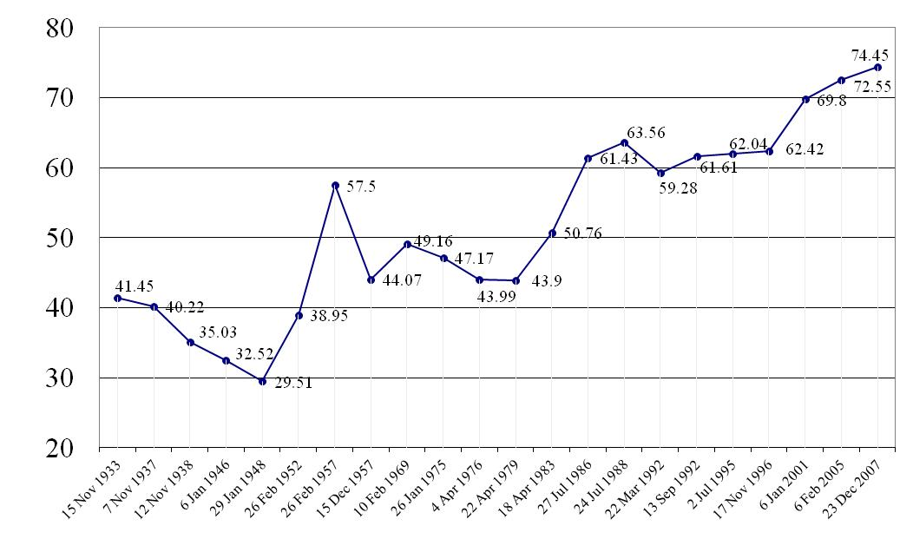
คนไทยไปเลือกตั้งมากขึ้น
ตั้งแต่การเลือกตั้งเมื่อปี 2544 ประชาชนชาวไทยออกไปใช้สิทธิเลือกตั้ง ส.ส. เฉลี่ยสูงกว่าร้อยละ 70 และมีสัดส่วนที่เพิ่มขึ้นทุกครั้งจนในการเลือกตั้งครั้งล่าสุดเมื่อวันที่ 3 กรกฎาคม 2554 มีสัดส่วนสูงถึงร้อยละ 75.03

Slide 26
ปัจจัยที่ผู้มีสิทธิเลือกตั้งใช้ในการเลือกผู้สมัครสมาชิกสภาผู้แทนราษฎร ในการเลือกตั้งเมื่อวันที่ 3 กรกฎาคม 2554 หมายเหตุ: ( ) คะแนนเฉลี่ย (Mean) จากคะแนนเต็ม 4 5 อันดับแรก ชื่อเสียงด้านความซื่อสัตย์ (3.48) ความสามารถในการแก้ไขปัญหาชุมชน (3.42) มีวิสัยทัศน์ และความคิดก้าวหน้า (3.40) ทำประโยชน์ต่อชุมชน (3.38) ประสบการณ์ทางการเมือง (3.20) 5 อันดับสุดท้าย ให้ของกำนัลหรือเงินแก่ท่าน (1.84) เพศของผู้สมัคร (1.89) อุดมการณ์ทางการเมืองเดียวกัน (สีเดียวกัน) (2.30) ฐานะทางการเงินดี (2.66) เป็นคนท้องถิ่นหรือเคยอยู่ในท้องถิ่นมาก่อน (2.66)
มีคุณภาพมากขึ้น ?

Slide 27
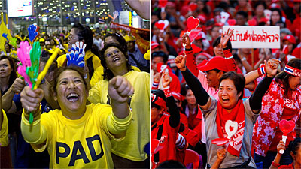
สถานการณ์...
การสำรวจค่านิยมประชาธิปไตยของคนไทยพบว่า คนไทยเป็นชาติที่ให้การสนับสนุนการปกครองระบอบประชาธิปไตยสูงเป็นอันดับต้นๆ ของเอเชีย และเป็นประเทศที่ประชาชนมากกว่าร้อยละ 60 มีความเชื่อมั่นว่าประชาชนธรรมดาสามารถมีส่วนร่วมทางการเมืองได้ ซึ่งเป็นสัดส่วนที่สูงกว่าประเทศอื่นๆ เช่น ญี่ปุ่น เกาหลีใต้

Slide 28
ประเด็นท้าทาย
รากฐานประชาธิปไตย สร้างได้ที่การปกครองท้องถิ่น
มีประชาชนประมาณร้อยละ 24.2 เท่านั้น (2557) ที่ระบุว่าเคยเข้าร่วมกับองค์กรปกครองส่วนท้องถิ่นในการวางแผนการให้บริการสาธารณะ
และหากมองย้อนกลับไปในปีก่อนหน้านั้นสัดส่วนนี้ถือว่าเป็นแนวโน้มที่ลดลงค่อนข้างจะต่อเนื่อง

Slide 29
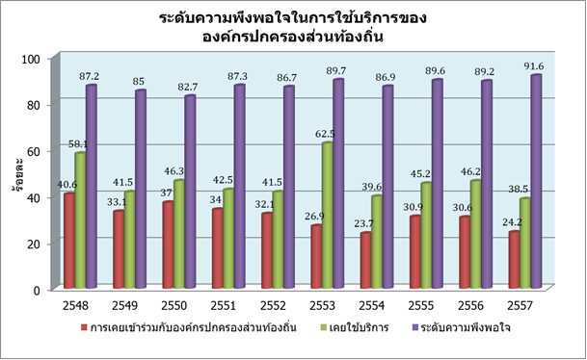
ยังดี...ที่ส่วนใหญ่ มี “ความพึงพอใจ”
คนส่วนใหญ่เคยแค่
ร่วม “ใช้บริการ”

Slide 30
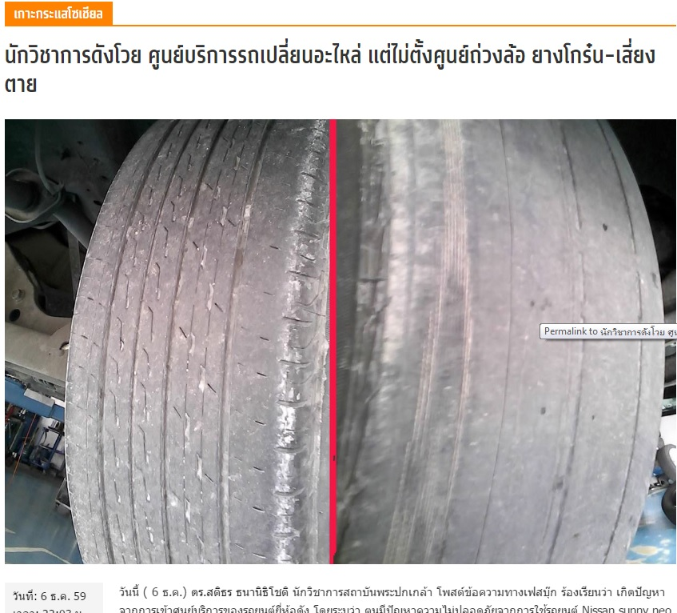
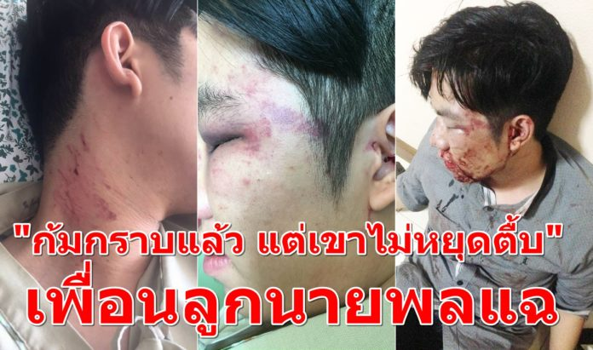
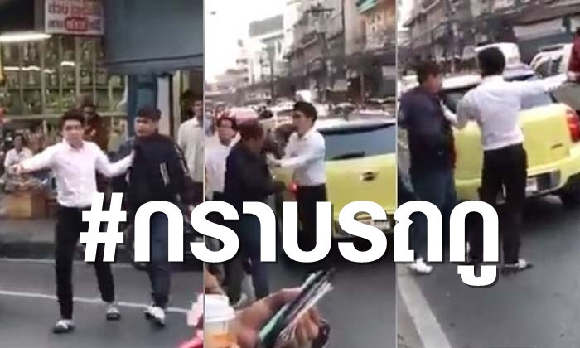
ประเด็นท้าทาย
เทคโนโลยีที่ก้าวหน้าทำให้คนไทยสามารถแสดงความคิดเห็น วิพากษ์วิจารณ์ และบอกเล่าความต้องการของตนเองต่อสาธารณะและผู้เกี่ยวข้องได้สะดวกรวดเร็วกว่าในอดีตมาก
มีตัวอย่างมากมาย เช่น

Slide 31
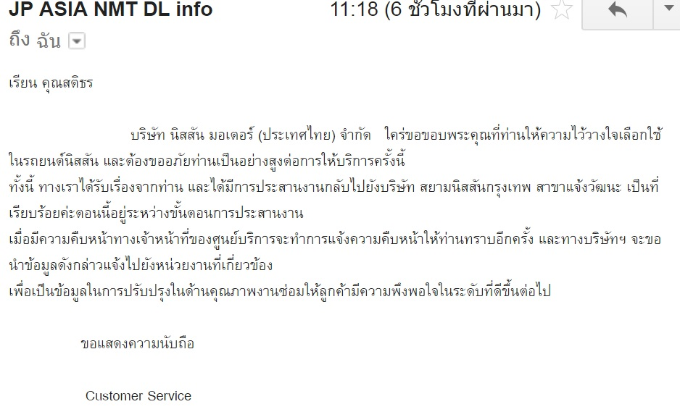
กรณีศึกษา

Slide 32
ประเด็นท้าทาย
แต่...
ผู้ใช้อินเตอร์เน็ตในประเทศไทยมากกว่าครึ่งหนึ่งใช้อินเตอร์เน็ตเพื่อเข้าถึงเว็บไซต์ประเภทบันเทิงและเกม ในขณะที่ผู้ใช้ที่เข้าไปเยี่ยมชมเว็บไซต์ข่าวและหน่วยงานราชการมีรวมกันประมาณร้อยละ 8 เท่านั้น

Slide 33
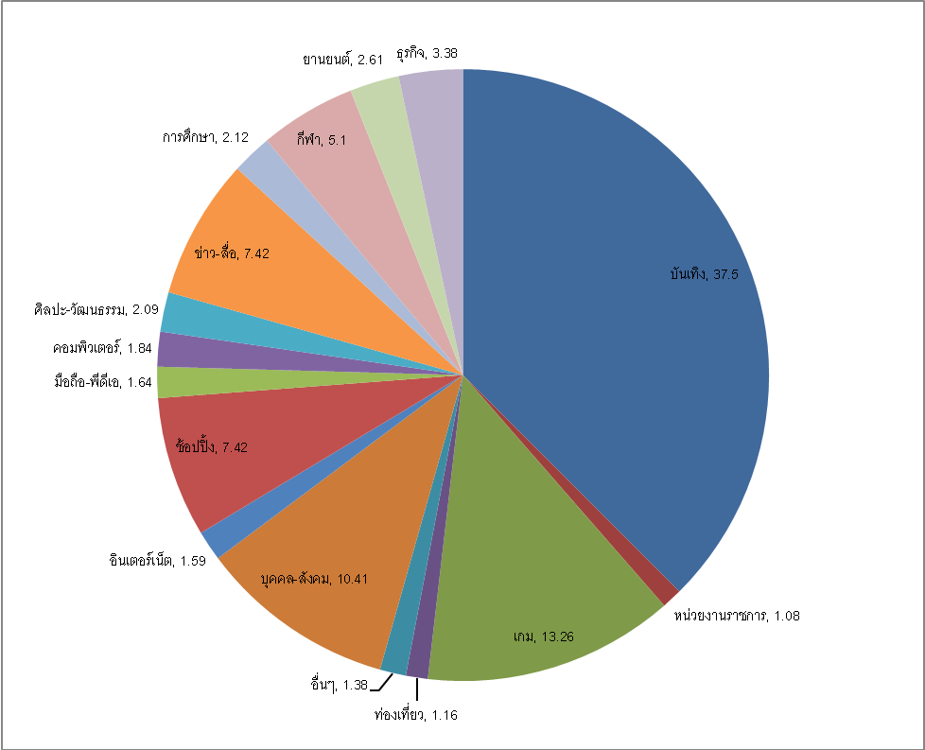

Slide 34
คนไทยรับรู้ข่าวสารทางการเมืองผ่านช่องทางไหน (2559)

Slide 35
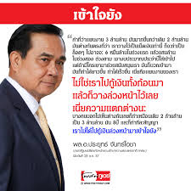
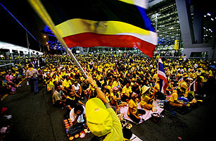
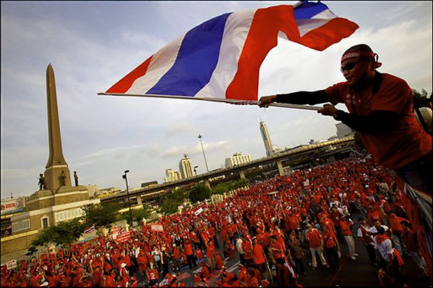
ประเด็นท้าทาย
เพราะมันจบลงด้วยรัฐประหารถึง 2 ครั้ง
เหตุการณ์การชุมนุมเรียกร้องของประชาชนเรือนหมื่นเรือนแสนที่เกิดขึ้นบ่อยครั้งในช่วงปี 2548 – 2557...สะท้อนความตื่นตัวทางการเมืองของคนไทย
แต่ ยังไม่มีหลักฐานที่สามารถยืนยันได้ว่าความตื่นตัวนี้คือเครื่องบ่งชี้ความเข้มแข็งของระบอบประชาธิปไตยในประเทศไทย

Slide 36
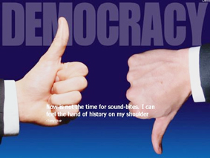
ประเด็นท้าทาย
เหตุการณ์น้ำท่วม/ภัยพิบัติต่างๆ ทำให้เห็นในด้านหนึ่งว่า คนไทยมี “จิตอาสา”
แต่อีกด้านหนึ่ง ก็ยังพบว่าประชาชนจำนวนไม่น้อยยังขาดสำนึกต่อส่วนรวม และเฝ้ารอรับการ “สงเคราะห์” จากรัฐหรือประชาชนคนอื่นเพียงอย่างเดียว

Slide 37
นักรัฐศาสตร์ไทยอีกจำนวนหนึ่ง ยังบอกอีกว่า ... ความตื่นตัวสนใจ เหล่านี้ เราสามารถคาดหวังได้จากคนเมือง / คนมีการศึกษาดี / ชนชั้นกลาง และปัญหาประชาธิปไตยไทย (หรือเอาแค่เรื่องการมีส่วนร่วมก็ได้) ที่ผ่านมา เป็นเพราะคนจน/คนชนบท ที่มีการศึกษาน้อย แต่เป็นเสียงส่วนใหญ่ ไม่มี “ความเอาใจใส่ทางการเมือง” ที่มากพอ จึงมักถูก “บังคับ เกณฑ์ จ้าง ซื้อ...ไปมีส่วนร่วมทางการเมือง”

Slide 38
การมีส่วนร่วมของ คน กทม. vs คน ตจว. (ข้อมูล 2550)
รูปแบบ | คนชนบท | คนเมือง
ไปลงคะแนนเลือกตั้ง | 95.0 | 91.9
ติดต่อ:
เจ้าหน้าที่รัฐ | 55.3 | 54.7
เจ้าหน้าที่ระดับสูง | 10.4 | 16.7
สมาชิกรัฐสภา | 11.1 | 12.5
อปท. | 57.1 | 40.9
ชุมนุมประท้วง | 3.3 | 6.1

Slide 39
นักปกครองยุคใหม่
ต้องเข้าใจ
“ความซับซ้อน&หลากหลาย”
ของการมีส่วนร่วมทางการเมือง

Slide 40
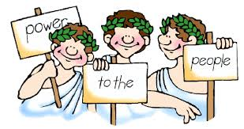
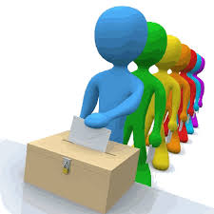
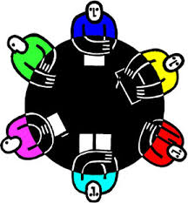
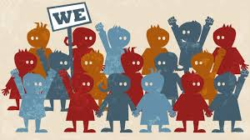
ด้วยตัวเอง
ประชาธิปไตยทางตรง (direct democracy)
ผ่านตัวแทน
ประชาธิปไตยแบบตัวแทน (representative democracy)
ร่วมกับตัวแทน
ประชาธิปไตยแบบมีส่วนร่วม (participatory democracy)
ร่วมกับคนอื่น
ประชาธิปไตยแบบปรึกษาหารือ (deliberative democracy)

Slide 41
เรากำลังเผชิญกับ
ภาคประชาชนที่...ตื่นรู้
มีช่องทางให้แสดงออกมากมาย
และแพร่กระจายรวดเร็ว

Slide 42
จากแนวคิด....การปฏิบัติ
การทำให้ประชาธิปไตยก่อผลเป็นรูปธรรมผ่านกระบวนการที่
นำเอาผู้เกี่ยวข้องทุกฝ่ายตั้งแต่นักการเมือง เจ้าหน้าที่รัฐ ผู้มีส่วนได้ส่วนเสียและประชาชนทั่วไปเข้ามาร่วมประชุม พูดคุย ปรึกษาหารือเพื่อหาทางออกจากปัญหาหรือประเด็นสาธารณะยากๆ ร่วมกัน
กระบวนการปรึกษาหารือสาธารณะ “public deliberation” (ผู้เชียวชาญชาวไทยบางท่านใช้คำว่า “ประชาเสวนาหาทางออก”)

Slide 43
public deliberation มีเป็นร้อยเป็นพันรูปแบบ
คุณลักษณะที่สำคัญอย่างน้อย 4 ประการ
เป็นกระบวนการของการตกลงร่วมกันด้วยเหตุผล (reason-giving requirement) ระหว่างพลเมืองและตัวแทนผู้ใช้อำนาจรัฐ
เหตุผลที่ใช้ต้องเป็นเหตุผลที่พลเมืองทุกคนสามารถเข้าถึงได้ (accessible) หรืออีกนัยหนึ่งคือเป็นเหตุผลที่เป็น “สาธารณะ” (เปิดเผย/แสดงออก + สังคมมีความห่วงกังวลร่วมกัน)
ผลจากการจัดกระบวนการต้องเป็นการตัดสินใจที่เป็นข้อผูกมัด (binding) ให้เกิดการปฏิบัติตาม
เป็นกระบวนการที่เป็นพลวัตร (dynamic) คือเป็นกระบวนการที่ไม่ยึดติดตายตัวกับข้อสรุปหรือการตัดสินใจ แต่เปิดกว้างให้มีการปรับปรุงแก้ไขในอนาคตได้

Slide 44
มุ่งทำให้นิยามอย่างง่ายของ “ประชาธิปไตย” มีความหมายและปฏิบัติได้จริง
เป็น “ของประชาชน”
เป็นกระบวนการที่สมาชิกในสังคมมาร่วมกันคิด ร่วมกันหาทางออก ผ่านการร่วมกันพิจารณาทางเลือกต่างๆ เพื่อหาแนวทางที่เป็นผลประโยชน์ร่วมกันของสังคม

Slide 45
“ประชาธิปไตย” มีความหมายและปฏิบัติได้จริง
เป็นกระบวนการ “โดยประชาชน”
ที่มีตระหนักถึงความสามารถทางการเมืองของตนเอง
และมีความเชื่อมั่นว่าตัวเองมีศักยภาพในการเข้าถึงทรัพยากรทางการเมืองต่างๆ ได้เท่าเทียมกับประชาชนคนอื่นๆ

Slide 46
“ประชาธิปไตย” มีความหมายและปฏิบัติได้จริง
“เพื่อประชาชน”
ผลที่ได้จากกระบวนการปรึกษาหารือสาธารณะนั้น มุ่งตอบสนองความต้องการและสร้างความพึงพอใจให้แก่ประชาชนโดยภาพรวม

Slide 47
ความแตกต่างจากการจัดกระบวนการอื่นๆ ?
การเจรจาต่อรอง (negotiation)
การสานเสวนา (dialogue)
ประชาพิจารณ์ (public hearing)
การลงประชามติ (referendum)

Slide 48
ประโยชน์ของประชาธิปไตยแบบปรึกษาหารือ
สร้างความเคารพนับถือซึ่งกันและกันระหว่างผู้เข้าร่วมกระบวนการ
ได้แนวทางในการแก้ไขปัญหาที่เกิดจากฉันทมติ (consensus) ของผู้เข้าร่วมกระบวนการ
สร้างความสมดุลกันระหว่างความเชื่อหรือผลประโยชน์ของปัจเจกบุคคลกับผลลัพธ์ซึ่งเป็นผลประโยชน์ส่วนรวมที่ปฏิบัติใช้ได้จริงอย่างมีคุณภาพ

Slide 49
ประโยชน์ต่อประชาชนผู้เข้าร่วมกระบวนการ ช่วยเสริมสร้างให้พลเมืองและกระบวนการทางการเมืองมีความเข้มแข็งขึ้นในอย่างน้อยที่สุด 4 ประการ คือ
1. ช่วยส่งเสริมให้การตัดสินใจร่วมกันของผู้คนในสังคมการเมืองมีความชอบธรรมมากขึ้น
2. ช่วยปลุกจิตวิญญาณสาธารณะ (public spirited perspectives) ของผู้คนในสังคม

Slide 50
3. ช่วยส่งเสริมกระบวนการตัดสินใจที่ทุกฝ่ายเคารพในความคิดเห็นของกันและกัน
4. ช่วยแก้ไขข้อผิดพลาดในอดีตที่เกิดขึ้นจากการตัดสินใจหรือการดำเนินนโยบายสาธารณะได้

Slide 51
ประโยชน์ต่อผู้รับผิดชอบในการกำหนดนโยบาย
1. โอกาสในการเรียนรู้และทดลองเครื่องมือใหม่ๆ ที่สามารถรองรับต่อการเปลี่ยนแปลงของสังคมที่นับวันมีแต่จะซับซ้อนยิ่งขึ้น
2. เป็นเครื่องมือที่มีประสิทธิผลสำหรับผู้กำหนดนโยบายในการปรึกษาหารือโดยตรงกับประชาชนเกี่ยวกับแนวทางการแก้ไขปัญหาและการออกแบบนโยบายสาธารณะที่เหมาะสม

Slide 52
ประโยชน์ในต่อตัวนโยบาย
1. สร้างความชอบธรรมและการยอมรับให้แก่นโยบายสาธารณะซึ่งเป็นผลผลิตสำคัญของกระบวนการดังกล่าวได้ดีกว่าวิธีการตัดสินใจสาธารณะแบบอื่นๆ เช่น การเลือกตั้ง การต่อสู้แข่งขันผ่านการเมืองเรื่องผลประโยชน์ การชุมนุมเรียกร้อง ฯลฯ
2. สามารถก่อให้เกิดแนวทางการแก้ไขปัญหาและนโยบายสาธารณะที่พึงปรารถนาของสังคม

Slide 53
ข้อจำกัดของการนำแนวคิดประชาธิปไตยแบบปรึกษาหารือไปประยุกต์ใช้
อุดมคติ - มิได้นำไปสู่ข้อสรุปที่เป็นความเห็นพ้องต้องกันเสมอไปในทางปฏิบัติ
องค์ประกอบด้านขนาดของตัวแทน (มากเกินไป – น้อยเกินไป)
ความไม่คุ้มค่า (ค่าใช้จ่ายสูง ใช้เวลานาน ขั้นตอนยุ่งยาก)

Slide 54
ข้อจำกัดของการนำแนวคิดประชาธิปไตยแบบปรึกษาหารือไปประยุกต์ใช้
ในแง่วิธีการ
ทำอย่างไรให้คนสองฝ่ายที่มีความคิดเห็นที่ส่งผลให้แตกต่างกันอย่างสุดขั้วสามารถมานั่งพูดคุยกันได้ด้วยเหตุและผล
ทำอย่างไรที่จะทำให้คนที่มีความแตกต่างกันในทางเศรษฐกิจ สังคม และวัฒนธรรม สามารถมาพูดคุยถกเถียงกันได้โดยที่ไม่มีใครรู้สึกว่าตนเองมีศักดิ์ศรีความเป็นมนุษย์สูงหรือด้อยกว่าคนอื่น

Slide 55
ข้อจำกัดของการนำแนวคิดประชาธิปไตยแบบปรึกษาหารือไปประยุกต์ใช้
ทำอย่างไรให้คนที่พูดน้อยโดยธรรมชาติสามารถร่วมแสดงความคิดเห็นในกระบวนการปได้โดยไม่ถูกครอบงำทางความคิดโดยคนอื่นที่อาจจะช่างพูดมากกว่าหรือมีวาทศิลป์ในการชักจูงผู้คนได้มากกว่า
ทำอย่างไรให้ตัวแทนการใช้อำนาจรัฐเคารพในข้อตกลงอันเป็นผลผลิตจากกระบวนการปรึกษาหารือ และนำข้อตกลงเหล่านั้นไปปฏิบัติให้เกิดผลสมตามเจตนารมณ์ของผู้เกี่ยวข้องทุกฝ่ายได้อย่างแท้จริง

Slide 56
รูปแบบต่างๆ ของประชาธิปไตยแบบปรึกษาหารือ
1) กระบวนการลูกขุนพลเมือง (Citizens Jury) เป็นตัวอย่างรูปแบบกระบวนการประชาธิปไตยแบบปรึกษาหารือแบบกลุ่มขนาดเล็ก (กำหนดจำนวนผู้เข้าร่วมประมาณ 12-24 คน)
2) สภาพลเมือง (Citizens Assemblies) เป็นตัวอย่างรูปแบบกระบวนการประชาธิปไตยแบบปรึกษาหารือแบบกลุ่มขนาดกลาง (กำหนดจำนวนผู้เข้าร่วมไม่เกินหลักร้อย) และ
3) การประชุมเมือง (Town Meeting) เป็นตัวอย่างรูปแบบกระบวนการประชาธิปไตยแบบปรึกษาหารือแบบกลุ่มขนาดใหญ่ (รองรับผู้เข้าร่วมได้หลายพันคน)

Slide 57
ประชาเสวนาหาทางออก

Slide 58
เป้าหมายที่หลากหลายของเวทีปรึกษาหารือสาธารณะ
มุ่งเสริมพลังอำนาจให้แก่ประชาชน โดยการเปิดพื้นที่ให้ประชาชนมาประชุมปรึกษาหารือเพื่อวางกรอบนโยบายร่วมกับผู้กำหนดนโยบาย
มุ่งนำผลของการปรึกษาหารือไปเป็นข้อมูลประกอบการตัดสินใจของผู้กำหนดนโยบาย
มุ่งนำผลของการปรึกษาหารือไปสู่การกำหนดเป็นนโยบายโดยตรง

Slide 59
คุณลักษณะสำคัญที่กระบวนการปรึกษาหารือสาธารณะทุกรูปแบบมีเหมือนๆ กัน
นำเข้าเนื้อหาสาระที่เป็นกลางและสมดุล
อาศัยการจัดกระบวนการพูดคุยในกลุ่มขนาดเล็ก
เรียนรู้จากแง่คิดมุมมองที่รอบด้านก่อนตัดสินใจ
นำเสนอองค์ความรู้ใหม่ๆ
มีการเผยแพร่ผลที่ได้จากกระบวนการต่อผู้เกี่ยวข้อง และสาธารณชนในวงกว้าง

Slide 60
สิ่งที่ต้องพึงระวัง
การคัดเลือกตัวแทนประชาชนเข้าสู่กระบวนการ
รูปแบบและวิธีการการสร้างการมีส่วนร่วมที่เหมาะสมและหลากหลาย
กระบวนการที่เปิดกว้าง
ผลที่ได้จากกระบวนการต้องมีความหมายและนำไปสู่การเปลี่ยนแปลงซึ่งมีผลกระทบต่อสาธารณะ

Slide 61
Social Capital
Public Participation
Civic Engagement
Citizen Empowerment

